Slide 1


Предоставление сведений
о высвобождении работников,
введении режимов неполной занятости,
удаленной (дистанционной) работе, несостоятельности (банкротстве)
на Единой цифровой платформе
в сфере занятости и трудовых отношений «Работа в России»
Былкова Татьяна Феликсовна
начальник отдела программ занятости и рынка труда агентства труда и занятости населения Красноярского края

Slide 2
Единая цифровая платформа в сфере занятости
и трудовых отношений «Работа в России»
Статья 25 Закона Российской Федерации от 19.04.1991 N 1032-1 «О занятости населения в Российской Федерации»:
Пункт 2
• При принятии решения о ликвидации организации либо прекращении деятельности индивидуальным предпринимателем, сокращении численности или штата работников организации, индивидуального предпринимателя и возможном расторжении трудовых договоров работодатель-организация не позднее чем за два месяца, а работодатель - индивидуальный предприниматель не позднее чем за две недели до начала проведения соответствующих мероприятий обязаны в письменной форме сообщить
об этом в органы службы занятости, указав должность, профессию, специальность
и квалификационные требования к ним, условия оплаты труда каждого конкретного работника, а в случае, если решение о сокращении численности или штата работников организации может привести к массовому увольнению работников, - не позднее чем
за три месяца до начала проведения соответствующих мероприятий.
При введении режима неполного рабочего дня (смены) и (или) неполной рабочей недели, а также при приостановке производства работодатель обязан в письменной форме сообщить об этом в органы службы занятости в течение трех рабочих дней после принятия решения о проведении соответствующих мероприятий.
Пункт 3
Работодатели обязаны ежемесячно представлять органам службы занятости:
• сведения о применении в отношении данного работодателя процедур
о несостоятельности (банкротстве)…

Slide 3
Единая цифровая платформа в сфере занятости
и трудовых отношений «Работа в России»
Посредством Единой цифровой платформы сведения представляют:
• работодатели, у которых среднесписочная численность работников
превышает 25 человек
• органы государственной власти РФ
• органы государственной власти субъектов РФ
• органы местного самоуправления
• государственные и муниципальные учреждения
• государственные и муниципальные унитарные предприятия
• юридические лица, в уставном капитале которых имеется доля участия РФ, субъекта РФ или муниципального образования

Slide 4
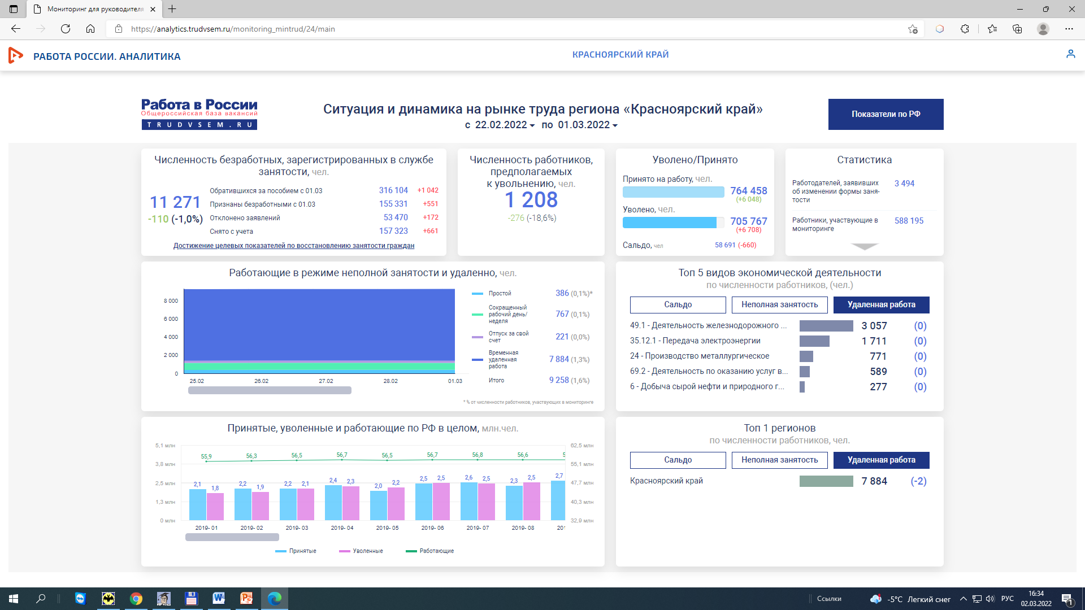
Единая цифровая платформа в сфере занятости
и трудовых отношений «Работа в России»
Показатели, человек | Данные Аналитической панели | Данные ЦЗН
Численность работников, находящихся на удаленной работе | 7 884 | 7 601
Численность граждан, работающих в режиме неполной занятости | 1 374 | 252
Численность работников, находящихся под риском увольнения | 1 208 | 1 440

Slide 5
Предоставление сведений
о высвобождении работников,
введении режимов неполной занятости,
удаленной (дистанционной) работе, несостоятельности (банкротстве)
на Единой цифровой платформе
в сфере занятости и трудовых отношений «Работа в России»
Былкова Татьяна Феликсовна
начальник отдела программ занятости и рынка труда агентства труда и занятости населения Красноярского края

